Slide 1
ÔN TẬP VỀ
DẤU CÂU
LỚP 5A

Slide 2
Bài 1:
Trong những câu sau đây, dấu hai chấm có tác dụng gì?
a) Sự vật xung quanh tôi có sự thay đổi lớn: Hôm nay tôi đi học.
b) Bố dặn bé Lan: “Con phải học bài xong rồi mới đi chơi đấy!”.
a) Bắt đầu sự giải thích.
b) Mở đầu câu trích dẫn.

Slide 3
Bài 2:
Điền dấu phẩy, dấu chấm, dấu hai chấm, dấu chấm hỏi và dấu chấm cảm vào chỗ trống sao cho thích hợp:
Sân ga ồn ào….nhộn nhịp…..đoàn tàu đã đến…..
…..Bố ơi….bố đã nhìn thấy mẹ chưa…….
…..Đi lại gần nữa đi….con….
….A….mẹ đã xuống kia rồi…..
Sân ga ồn ào, nhộn nhịp, đoàn tàu đã đến:
- Bố ơi, bố đã nhìn thấy mẹ chưa?
- Đi lại gần nữa đi, con!
- A, mẹ đã xuống kia rồi!

Slide 4
Bài 3:
Hãy chữa lại các dấu câu viết sai cho các câu sau:
Con tìm xem quyển sách để ở đâu?
Mẹ hỏi tôi có thích xem phim không?
Tôi cũng không biết là tôi có thích hay không?
Con tìm xem quyển sách để ở đâu?
Mẹ hỏi tôi có thích xem phim không?
Tôi cũng không biết là tôi có thích hay không?

Slide 5
Bài 4: Tách đoạn văn sau ra thành nhiều câu đơn. Chép lại đoạn văn và điền dấu câu thích hợp. Nhớ viết hoa và xuống dòng cho đúng:
Một con Dê Trắng vào rừng tìm lá non bỗng gặp Sói Sói quát dê kia mi đi đâu Dê Trẵng run rẩy tôi đi tìm lá non trên đầu mi có cái gì thế đầu tôi có sừng tim mi thế nào tim tôi đang run sợ…

Slide 6
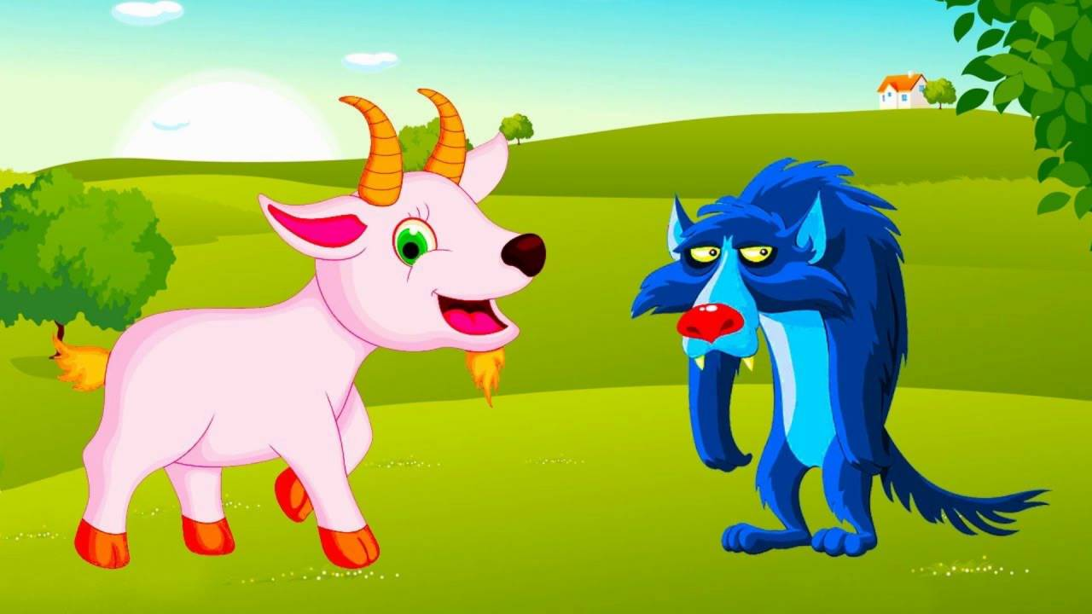
Một con Dê Trắng vào rừng tìm lá non, bỗng gặp Sói. Sói quát:
- Dê kia, mi đi đâu?
Dê Trắng run rẩy:
- Tôi đi tìm lá non.
-Trên đầu mi có cái gì thế?
- Đầu tôi có sừng.
- Tim mi thế nào?
- Tim tôi đang run sợ…

